Slide 1
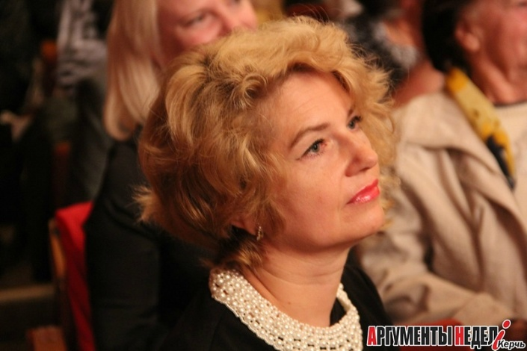
ПОРТФОЛИО
Учителя русского языка и литературы
Керченской средней общеобразовательной школы I-III ступеней № 23
Добровольской Юлии Раимондовны

Slide 2
Раздел 1.
Общие сведения о педагогическом работнике
Дата рождения 15 марта 1969 года
Образование высшее, СГУ, филологический факультет, 1993 г.,филолог, преподаватель русского языка и литературы
Педстаж 28 лет
Стаж работы в СОШ № 23 3 года
Должность учитель русского языка и литературы
Грамоты: диплом Министерства образования и науки АРК за активное участие в Республиканском смотре-конкурсе видеофильмов в номинации «Инновационные педагогические технологии» (приказ МОиН АРК от 01.02.2011г. № 40); грамота Министерства образования и науки, молодежи и спорта АР Крым участников конкурса педагогического мастерства «Урок нравственности» (от 31.05.2011г., г.Симферополь); почетная грамота Керченской городской организации ветеранов за активную работу по военно-патриотическому воспитанию молодежи (от 15.04.2011г., г. Керчь); грамота УПЦ Московского патриархата Симферопольско-Крымской епархии Керченского благочиния Православно-просветительского центра и храма имени святителя Луки за усердные труды во славу Святой Православной Церкви и воспитание молодёжи (от 05. 06. 2011 г.); грамота МОиН АРК, Симферопольской и Крымской епархии, Крымского Православного медико-просветительского центра "Жизнь" за участие в конкурсе педагогического мастерства "Урок нравственности" (от 31.05.2011 г.); грамота Митрополита Киевского и всея Украины, предстоятеля Украинской Православной Церкви Московского Патриархата блаженнейшего Владимира за усердные труды во славу святой Православной веры и воспитания молодёжи ( от 11.04.2012 г.); благодарность за активное участие в работе «Школы профессионализма» (приказ УО от 10.07.2012 г. № 230); грамота правления КГЦМС «Таврика» за формирование у детей и молодежи национального самосознания, развитие креативных способностей личности ребенка, воспитания толерантности, уважения к семейным традициям, за личный вклад в реализацию проекта «Моя родословная» (протокол № 9, 2012 г.); благодарность за работу с одаренными детьми, подготовку призеров городских этапов конкурсов и соревнований (приказ по школе от 17.04.2014г. № 129); почетный нагрудный знак «Почетная грамота городского совета» (удостоверение от 29.09.2014г. № 281).
Квалификационная категория высшая
Аттестация 15 ноября 2014 года
Повышение квалификации: курсы повышения квалификации учителей русского языка и литературы в Крымском Республиканском институте последипломного педагогического образования, 108 часов, № 2367 от 29.10.2014 г. (приказ от 29 октября 2014 г. № 247-1); курсы повышения квалификации учителей курса по выбору «Основы православной культуры Крыма» в Крымском Республиканском институте последипломного педагогического образования, 144 часа, № 2280 от 08.06.2012 г. (приказ от 08 июня 2012 г. № 206);
курсы повышения квалификации «Федерального института развития образования» по дополнительной профессиональной программе «Практическая методика преподавания русского языка и литературы в условиях перехода на Федеральный государственный стандарт общего образования", 138 часов (регистрационный номер 24/08/103/60); сертификат издательства «Просвещение» об участии в вебинаре «Экзаменационное сочинение: тематические направления, литературные аргументы, критерии оценивания» в объёме 2 академических часов.

Slide 3
Официальные документы

Slide 4
Раздел 2.
Информационно-аналитический отчёт о профессиональной деятельности в межаттестационный период

Slide 5
Научно-методическая деятельность

Slide 6
1 | Наличие собственной системы методических разработок
№ | Название работы | Методическое объединение | Дата проведения
1. | Модуль с применением компьютерных технологий в 6 классе по русскому языку по теме «Имя прилагательное» | МО учителей- предметников | Март 2012
2. | Модуль с применением компьютерных технологий в 6 классе по русскому языку по теме «Имя числительное» | МО учителей русского языка и литературы. | Март 2013
3. | Модуль с применением компьютерных технологий в 6 классе по русскому языку по теме « Правописание неопределенных и отрицательных местоимений» | МО учителей-предметников | Апрель 2012
4. | Создание некоторых вводных лекций-бесед по творчеству писателей с применением ИКТ. | Создание некоторых вводных лекций-бесед по творчеству писателей с применением ИКТ. | 2012 – 2014гг.
5. | Развитие творческого потенциала учащихся на модулях русского языка | МО учителей русского языка и литературы. | Январь, 2012 г.
6.. | Использование медиаметодики на модулях литературы в 11 классе | Мастер-класс | Февраль 2014

Slide 7
2. | Наличие публикаций, уроков-презентаций в интернете
 | Вид работы | Тема | сайт/ Время создания
1 | Презентация-обобщение опыта работы по теме | «Формирование мотивационно-потребностной сферы учащихся на модулях литературы» | ПЕДСОВЕТ.ORG 15-й Всероссийский интернет-педсовет http://pedsovet.org/component/option,com_mtree/task,viewlink/link_id,157706/Itemid,6/ 2012 г
2 | Презентация-обобщение опыта о воспитательной деятельности учителя | «Нравственно-этические принципы и методы воспитания» | ПЕДСОВЕТ.ORG 15-й Всероссийский интернет-педсовет http://pedsovet.org/component/option,com_mtree/task,viewlink/link_id,157690/Itemid,6/ 2012 г
3 | Презентация-обобщение опыта | Анализ воспитательной работы за 2012-2013 учебный год | Интернет-портал «ProШколу» http://www.proshkolu.ru/user/Uiylia69/file/5022809/ 2012 г

Slide 8
3. | Наличие выступлений
№ | Тема выступления | Место | Дата
1. | Дифференцированное обучение на модулях русского языка как основной метод работы учителя со слабоуспевающими и одаренными детьми | МО учителей русского языка и литературы | 2011-2012 уч. год
2. | Использование медиа-методики на модулях литературы в 11 классе | МО учителей русского языка и литературы | 2014-2015 уч.год
3. | Развитие творческого потенциала обучающихся на модулях русского языка | Педагогический совет школы | 2011-2012 уч. год
4. | Типы конфликтов с детьми и способы их решения | Родительское собрание о\ш | 2012-2013 уч.год
5. | Как сформировать положительные привычки у подростка | Родительское собрание о\ш | 2013-2014 уч.год

Slide 9
Использование в образовательном процессе современных
образовательных технологий
№ | Наименование технологии | Уровень использования
 |  | На уровне отдельных уроков | Апробация в экспериментальном режиме | Системное использование
1. | Технологии развития критического мышления через чтение и письмо |  |  | Системное использование опорных схем, конспектов
2. | Технология уровневой дифференциации | Отдельные модули |  | Системная работа с учащимися при объяснении нового материала
3. | ИКТ |  | Применение на уроках готовых обучающих программ | Системное применение презентаций, тестов, тренажеров
4. | Проблемное обучение. Технология учебного исследования. Технология современного проектного обучения |  | Создание проектов в виде презентаций, буклетов | Реализация метода проекта на модулях в 5-11 классах
5. | Технология использования в обучении игровых методов: ролевых, деловых и других видов обучающих игр. | Разработаны модули-конкурсы, модуль-игра, модуль-путешествие |  | Системное использование на разных этапах модуля в 5, 6 классах
6. | Здоровьесберегающие технологии |  |  | Системное использование на всех модулях
7. | Тестовые технологии |  |  | Разработаны тесты по всем разделам русского языка для всех классов

Slide 10
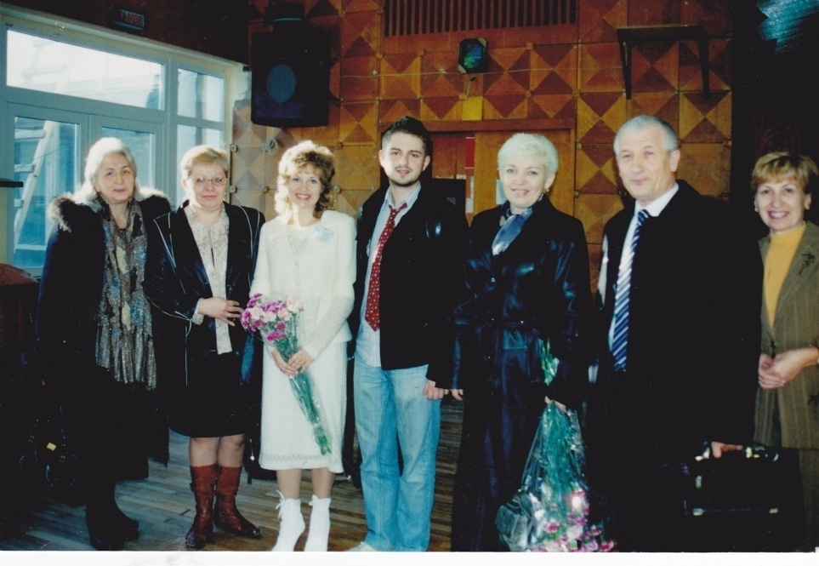
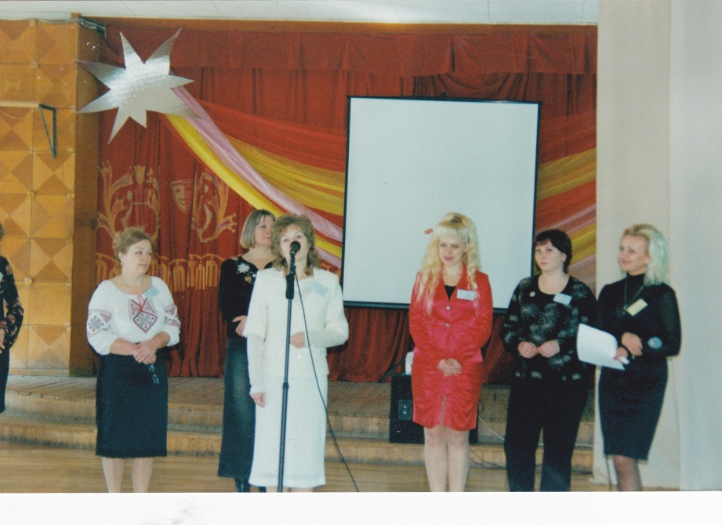
Участие в профессиональных конкурсах
№ | Название конкурса | Сроки | Результат
1. | Участие в республиканском профессиональном конкурсе «Учитель года» | 2010 год | III место
Жюри конкурса «Учитель года» (г. Симферополь)
Участники конкурса «Учитель года-2010»

Slide 11
Динамика обученности учащихся 5-9 классов русскому языку
На диаграмме видна положительная динамика качества знаний учащихся. Если рассматривать каждый класс в отдельности, то в 5 классе в 2011 г. качество знаний составляло 50%, а в 2012 уже 100%. Если же рассматривать качество знаний в целом за год, то видно качественное повышение в 2013-2014 учебном году.

Slide 12
Динамика обученности
учащихся 5 -11классов по литературе

Slide 13
Анализ результативности образовательного процесса в аспекте показа динамики учебных достижений обучающихся за последние три года (соответствие знаний, умений учащихся государственному образовательному стандарту, качество обученности (количество детей, обучающихся по предмету на «4» и «5»)
Год | Класс | Предмет | % качества | % успеваемости
2011-2012 | 5 | Русский | 67 | 100
 | 6 | Русский | 100 | 100
 | 9 | Русский | 60 | 100
 | 11 | Русский | 67 | 100
 | 5 | Литература | 83 | 100
 | 6 | Литература | 100 | 100
 | 11 | Литература | 100 | 100
ВНО | 11 | Русский язык | 66 | 100
ВНО | 11 | Литература | 73 балла | 100
2012-2013 | 5 | Русский язык | 29 | 100
 | 6 | Русский язык | 50 | 100
 | 7 | Русский язык | 100 | 100
 | 10 | Русский язык | 100 | 100
 | 5 | Литература | 57 | 100
 | 6 | Литература | 83 | 100
 | 7 | Литература | 100 | 100
 | 10 | Литература | 100 | 100
2013-2014 | 5 | Русский язык | 43 | 100
 | 6 | Русский язык | 12 | 100
 | 7 | Русский язык | 43 | 100
 | 8 | Русский язык | 100 | 100
Вступительный экзамен | 11 | Русский язык | 68,5 балла | 100
 | 5 | Литература | 85 | 100
 | 6 | Литература | 57 | 100
 | 7 | Литература | 85 | 100
 | 8 | Литература | 100 | 100
 | 11 | Литература | 100 | 100

Slide 14
Диаграмма показывает, что учащиеся 11 классов подтвердили результатами ГИА свои годовые оценки по русскому языку и литературе.

Slide 15
Внеурочная деятельность

Slide 16
Продуктивность и эффективность методической деятельности
за 2013-2014 учебный год
Конкурс им. Т.Г.Шевченко (номинация "Русский язык"), Романика Никита, 6-В класс, 3 место в городском этапе конкурса. (Письмо Управления образования от 10.12.2013 г. № 270/02-05)
Конкурс чтецов художественной прозы "Живая классика", Романика Никита, 6-В класс, 2 место в городском этапе конкурса. (Приказ Управления образования от 24.01.2014 г. № 32).
Конкурс юных журналистов "Мой голос", Барабицкая Дарья, 11-А класс, (номинация "Фотожурналистика"), 1 место в городском этапе. (Приказ Управления образования от 21.01.2014 г. № 27).
Конкурс юных журналистов "Мой голос", Артёменко Лилия, Сафронова Анастасия, 11-Б класс, (номинация "Тележурналистика"), 1 место в городском этапе. (Приказ Управления образования от 21.01.2014 г. № 27).
Конкурс выразительного чтения "Язык - душа народа" (номинация "Русский язык"), Бочко Валерия, 11-А класс, 3 место в городском этапе. (Приказ Управления образования от 14.02.2014 г. № 91)
Конкурс творческих работ "Моя семья" (номинация "Сочинение"), Бочко Валерия, 11-А класс, 3 место в городском этапе. (Приказ Управления образования от 18.03.2014 г. № 129).
Конкурс сочинений города Тула, Филипенко Анастасия, 11-А класс (номинация "Сочинение") - 1 место.
Лауреат республиканского конкурса юных журналистов "Мой голос", Барабицкая Дарья, 11-А класс, (номинация "Фотожурналистика"). (Приказ Министерства образования и науки Республики Крым от 28.04.2014 г. № 316).
Участие в выпуске школьного литературного альманаха "Лира", ставшего лауреатом республиканского конкурса юных журналистов "Мой голос". (Приказ Министерства образования и науки Республики Крым от 28.04.2014 г. № 316).
Победитель городского этапа Всероссийской олимпиады по русскому языку (Заруба Вероника, 7-А класс, протокол от 08 ноября 2014 года)

Slide 17
Результативность методической работы с одарёнными детьми
в 2013-2014 учебном году

Slide 18
Раздел 4. Приложения.

Slide 19
Раздел 3.
Разработки учебных занятий, модулей, презентации,
доклады, выступления

